Slide 1
Ο Αχιλλέας & oι Μυρμιδόνες

Slide 2
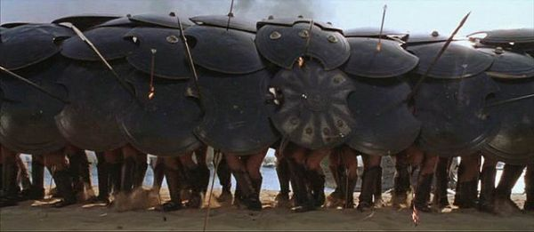
Η πανοπλία των Μυρμιδόνων είχε καφέ χρώμα όπως και τα μυρμήγκια, από τα οποία κατάγονταν. Ήταν βαριά και συνήθως κατασκευάζονταν από χαλκό και μπρούτζο.

Slide 3
Στην ελληνική μυθολογία, ο Αχιλλέας,
γιος του Πηλέα και εγγονός του Αιακού (Αχιλλεύς Πηλείδης ή Αχιλλεύς Αιακίδης) ήταν ο μεγαλύτερος και ο κεντρικός αλλά και ο γενναιότερος ήρωας της Ιλιάδας του Ομήρου.
Ο θυμός/μήνις του Αχιλλέα, αποτελεί το κύριο θέμα του έπους του Ομήρου, Ιλιάδα.
Μετά την επίθεση και την καταστροφή που προκάλεσε ο Αχιλλέας, στο τόπο της Βρισηίδας, καθώς και τον θάνατο του άνδρα της, για να την παρηγορήσει ο Πάτροκλος, της υποσχέθηκε να την παντρέψει με τον απαγωγέα της, του οποίου έγινε η ευνοούμενη και αγαπημένη σκλάβα. Αργότερα, όταν η συνέλευση των πολιορκητών στον Τρωικό Πόλεμο υποχρέωσε τον Αγαμέμνονα, ύστερα από συμβουλή του μάντη Κάλχα, να επιστρέψει τη σκλάβα του, Χρυσηίδα, στον πατέρα της, ο Αγαμέμνων ζήτησε ως αντάλλαγμα τη Βρισηίδα.
Απέστειλε τους αγγελιαφόρους του, τον Ταλθύβιο και τον Ευρυβάτη, και πήραν τη Βρισηίδα από τον Αχιλλέα. Μετά από αυτό, ο Αχιλλέας θύμωσε και αρνήθηκε να πολεμήσει. Αυτός ο θυμός («μήνις») του Αχιλλέα αποτελεί το θέμα του έπους Ιλιάδα του Ομήρου, όπως γράφουν και οι πρώτοι δύο στίχοι του διάσημου αυτού έργου.

Slide 4
Η ετυμολογία είναι αμφίβολη.
Σύμφωνα με τον καθηγητή και μεταφραστή της Ιλιάδας Στ. Κακριδή, επρόκειτο για αρχαίο θεό του νερού, εξου και η ινδοευρωπαϊκή ρίζα αχ-, που εξέπεσε στη θέση του ημίθεου στα ομηρικά χρόνια.
Κατά μία άλλη άποψη, ο Ἀχιλλεύς στην αρχ. ελλ. ετυμολογία προέρχεται από το «ἄχος» (αρσ.) (θλίψη, πόνος) και το «ἴλλω» (περιπλανιέμαι, τριγυρνώ)
δηλαδή «αυτός που τριγυρίζει θλιμμένος».
Κατά μια άλλη, πιο πρόσφατη άποψη, μπορεί να προέρχεται και από το «ἄχος» και το «λεώς» (λαός), δηλαδή «αυτός που προκαλεί θλίψη ή και πόνο στο λαό», δηλαδή στους εχθρούς.

Slide 5
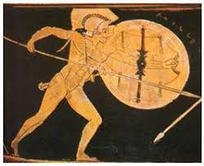
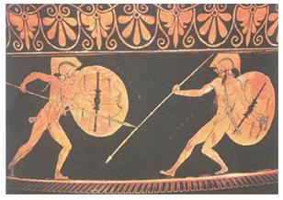
Η ΜΑΧΗ ΤΟΥ ΑΧΙΛΛΕΑ ΜΕ ΤΟΝ ΕΚΤΟΡΑ – ΕΡΥΘΡΟΜΟΡΦΗ ΠΑΡΑΣΤΑΣΗ ΑΓΓΕΙΟΥ
http://www.farsala.gr/component/k2/item/209

Slide 6
Ο Αχιλλέας ήταν γιος του Πηλέως (γι' αυτό τον αποκαλούσαν και Πηλείδη), βασιλιάς των Μυρμιδόνων στη Φθία (σημερινή ανατολική - βορειοανατολική Φθιώτιδα), η οποία βρίσκεται κοντά στα Φάρσαλα και της Νηρηίδας Θέτιδος.
Ο θεός Δίας και ο θεός Ποσειδώνας συναγωνίστηκαν για το χέρι της μέχρι που ένα μαντείο αποκάλυψε ότι θα γεννούσε ένα γιο καλύτερο και πιο δυνατό από τον πατέρα του, οπότε και πολύ σοφά επέλεξαν να την δώσουν σε κάποιον άλλο. Σύμφωνα με το μετα-Ομηρικό μύθο, η Θέτις προσπάθησε να κάνει τον Αχιλλέα άτρωτο, βουτώντας τον στα νερά της Στύγας, όμως πιάνοντάς τον από τη φτέρνα, τον άφησε τρωτό σ' αυτό το σημείο. (Δείτε Αχίλλειος πτέρνα).
Ο Όμηρος, εν τούτοις, αναφέρει ένα ελαφρύ τραυματισμό του στην Ιλιάδα. Σε μια νεότερη και λιγότερο δημοφιλή εκδοχή, η Θέτιδα άλειφε το αγόρι με αμβροσία κι έπειτα το έβαζε κάθε βράδυ πάνω από τη φωτιά ώστε να κάψει τα θνητά μέρη του κορμιού του. Όταν μια νύχτα ο Πηλέας είδε την Θέτιδα να κάνει κάτι τέτοιο τρόμαξε (επειδή νόμιζε ότι ήθελε να σκοτώσει το παιδί) και γι'αυτό γρήγορα πήγε και τράβηξε τον Αχιλλέα από την φωτιά. Εξοργισμένη, η Θέτιδα έγκατέλειψε πατέρα και γιο και επέστρεψε στην θάλασσα, κοντά στις αδερφές της, τiς Νηρηίδες. Ο Πηλέας τον έδωσε μαζί με τον μικρό φίλο του, τον Πάτροκλο στον κένταυρο Χείρωνα, στο όρος Πήλιο, να τον μεγαλώσει.

Slide 7
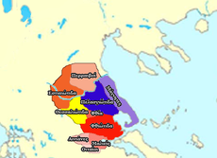
Χάρτης αρχαίας Θεσσαλίας

Slide 8
Οι Μυρμιδόνες
Οι Μυρμιδόνες ήταν αρχαίος πολεμικός λαός που κατοικούσε, σύμφωνα με τον Όμηρο, στη Φθία, τη σημερινή Θεσσαλία, και ήταν υπήκοοι του Αχιλλέα. Σύμφωνα με άλλη παράδοση, οι Μυρμιδόνες ήταν κάτοικοι της Αίγινας. Αυτοί δημιουργήθηκαν από το Δία, μεταμορφώνοντας σε ανθρώπους τα μυρμήγκια του νησιού, για να μην είναι μόνος εκεί ο γιος του Αιακός και χωρίς υπηκόους.
Κατά τον Όμηρο οι Μυρμιδόνες ήταν πολεμικός λαός με αρχηγό τον Αχιλλέα. Σήμερα η «πηγή του Αχιλλέα» βρίσκεται στο 16ο χιλιόμετρο του δρόμου Λαμίας-Δομοκού. Είναι μια πέτρινη βρύση με αιωνόβια πλατάνια, όπου σύμφωνα με την παράδοση ξεκουράζονταν ο Ημίθεος Αχιλλέας, πότιζε τα άλογά του και στη συνέχεια περιδιάβαινε το βασίλειό του από το Σπερχειό ως τη Μελιταία, την Ελλάδα, τη Φθία και την Αλόπη.
-

Slide 9
Οι Μυρμιδόνες
ήταν αρχαίος πολεμικός λαός που κατοικούσε, σύμφωνα με τον Όμηρο, στη Φθία, τη σημερινό οροπέδιο Δομοκού (λίμνη Ξυνιάδας) του νομού Φθιώτιδας και ήταν υπήκοοι του Αχιλλέα και του Πηλέα κατά το 3500 π.Χ.
@Την εποχή αυτή δημιουργήθηκε το πρώτο βασίλειο των Μυρμιδόνων με πρωτεύουσα την αρχαία Μελιταία και μετά διακόσια χρόνια το 3300 π.Χ. περίπου, το δεύτερο βασίλειο με πρωτεύουσα το νησάκι της λίμνης Ξυνιάδας με βασίλισα την Ξυνιάς.
@Αυτό αποδεικνύεται από το χρυσό (μασίφ) άγαλμα (εκτιμάται από αρχαιολόγους ότι είναι του 3.300 π. Χ.) του αρχαίου Αχιλλέα Βασιλιά των Μυρμιδόνων, που ανασύρθηκε το 1944 – 1945 από το νησάκι της λίμνης Ξυνιάδας του νομού Φθιώτιδας και πουλήθηκε στην Γιαπωνέζικη αυτοκινηματοβιομηχανία Τoytα, όπως το επιβεβαιώνει μεγαλοεφοπλιστής Ιωάννης Λάτσης μέλος των Μυρμιδόνων και ιδρυτικό μέλος της «ομάδας “Εψιλον» που το είδε όταν έγινε μέτοχος της Γιαπωνέζικης βιομηχανίας. Έχει δε το άγαλμα, ύψος δύο και ογδόντα μέτρα, με το δεξί πόδι εμπρός στο δεξί χέρι κρατά μια ασπίδα και στο αριστερό κρατά όρθιο ένα ακόντιο!!! Το δε κάστρο του νησιού είναι βυθισμένο στο έδαφος.
@Το βασίλειο των Μυρμιδόνων εκτεινόταν από τα αρχαία Φάλαρα (σημερινά Φάρσαλα), όλο το οροπέδιο του Δομοκού με πολλούς οικισμούς και πόλεις όπως η αρχαία Μελιταία ή Μελίτη, η Ελλάς και η Ξυνιάς, ενώ νότια εκτεινόταν από την αρχαία Πελασγία ως και την Λαμία που ήταν το μήλο της έριδος με τους Μαλιείς και τους Λοκρούς, γι’ αυτό και έγιναν πολλοί πόλεμοι μεταξύ τους.

Slide 10
Η Φθία
ήταν περιοχή της Αρχαίας Ελλάδας η οποία αναφέρεται στην ομηρική Ιλιάδα και τοποθετείται στο νοτιοανατολικό άκρο της Θεσσαλίας. Κάτοικοί της ήταν οι Μυρμιδόνες και ήταν επίσης η πατρίδα του Αχιλλέα και του Πατρόκλου.
Έχει παρατηρηθεί από ειδικούς πιθανή σχέση της ρίζας φθι- με το ρήμα φθίνω/φθίω/φθινύθω.
Σε συνδυασμό με τον τρόπο με τον οποίο ο Όμηρος αναφέρεται στη Φθία από το σημείο του θανάτου του Πατρόκλου και έπειτα, σχηματίζεται η εντύπωση πως πρόκειται για τον κόσμο των νεκρών.
Με παρόμοιο τρόπο χρησιμοποιείται στον διάλογο του Πλάτωνα, Κρίτων, όπου ο Σωκράτης αφηγείται στον φίλο του
πως, σε όνειρό του είδε μια ωραία γυναίκα να του αναγγέλει τον επικείμενο θάνατό του: «την τρίτη μέρα θα φτάσεις στη Φθία με τα παχιά χώματα». Ανάλογη χρήση γίνεται και στην Ιφιγένεια του Ευρυππίδη, στο σημείο όπου ο Αγαμέμνονας αναγγέλει στην Κλυταιμνήστρα τον υποτιθέμενο επικείμενο γάμο της κόρης τους με τον Αχιλλέα. Στην Ανδρομάχη του Ευρυππίδη ως Φθια αναφέρει τα Φάρσαλα ο μεγάλος τραγωδός ποιητής .
Κατά την αρχαιότητα, η Φθία ήταν μία από τις τρεις διαφορετικές σημασίες της λέξης Φθιώτις
(οι άλλες δύο αφορούσαν στη μία από τις τέσσερεις ενότητες της Θεσσαλικής Τετραρχίας). Επίσης, σε κάποιες αρχαίες πηγές, υπονοείται πως η Φθία ήταν πόλη. Ωστόσο, αυτή δεν είναι η επικρατέστερη άποψη σήμερα.

Slide 11
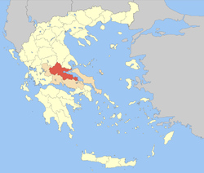
Ο Νομός Φθιώτιδας ήταν ένας από τους 51 νομούς της Ελλάδας, ενώ από το 2011 αποτελεί την Περιφερειακή Ενότητα Φθιώτιδας, μία από τις 74 περιφερειακές ενότητες της χώρας και υπάγεται διοικητικά στην περιφέρεια Στερεάς Ελλάδας.
Έχει έκταση 4.442 τ.χμ. και πληθυσμό 158.231 κατοίκους, σύμφωνα με την Απογραφή του 2011. Παραδοσιακά αποτελείτο από τις, επίσης καταργημένες,
επαρχίες Φθιώτιδας, Δομοκού και Λοκρίδας.

Slide 12
Στην Αρχαία Ελλάδα ο πόλεμος ήταν καθημερινό φαινόμενο και οι στρατιώτες που πολεμούσαν ήταν σεβαστοί από τους πολίτες.
Εκτός από τους Σπαρτιάτες του Λεωνίδα, υπήρχαν πολλές φυλές στον ελλαδικό χώρο που φημίζονταν για την ανδρεία και τις πολεμικές τους ικανότητες.
Μία από αυτές ήταν οι Μυρμιδόνες του Αχιλλέα, που ταξίδεψαν στην Τροία για να πολεμήσουν στο πλευρό του. Διακρίθηκαν για την τόλμη και την αποτελεσματικότητά τους στο πεδίο της μάχης....

Slide 13
Ο μύθος των Μυρμιδόνων
Οι Μυρμιδόνες κατάγονταν από τον Αιακό, τον γιο του Δία και της Αίγινας. Σύμφωνα με έναν από τους μύθους, η Ήρα για να εκδικηθεί την απιστία του συζύγου της έστειλε στο νησί του Αισώπου, την Αίγινα, τρία φίδια. Τα ερπετά δηλητηρίασαν το νερό και όλοι οι κάτοικοι του νησιού βρήκαν τραγικό θάνατο. Ο μόνος που επέζησε, ήταν ο Αιακός. Τότε η μητέρα του, Αίγινα, για να μην είναι μόνος του, παρακάλεσε τον Δία να τον βοηθήσει. Ο Δίας μετέτρεψε τα μυρμήγκια που βρίσκονταν σε ένα σάπιο κορμό δέντρου σε ανθρώπους, τους Μυρμιδόνες.
Ο Αιακός απέκτησε τρεις γιους. Ένας από αυτούς ήταν ο Πηλέας, ο οποίος, αφού σκότωσε τον έναν αδερφό του, κατέφυγε με μερικούς Μυρμιδόνες στην περιοχή της Φθίας, τη σημερινή ανατολική Φθιώτιδα και δημιούργησε το βασίλειο των Μυρμιδόνων. Ο Πηλέας παντρεύτηκε τη θεά της θάλασσας, Θέτις, και απέκτησαν έναν γιο, τον Αχιλλέα.
Ο Αχιλλέας ήταν άτρωτος και υπό τη βασιλεία του οι Μυρμιδόνες γνώρισαν μεγάλη δόξα,
όταν πήραν μέρος στον πόλεμο της Τροίας....

Slide 14
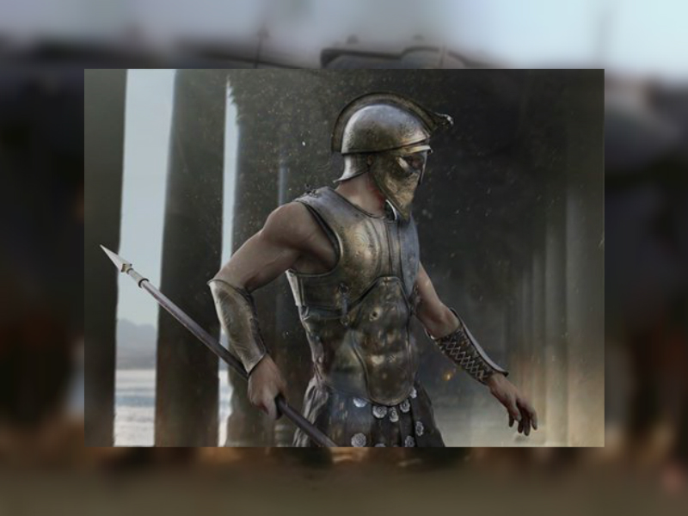

Slide 15
Οπλισμός
Η πανοπλία των πολεμιστών έπαιζε σημαντικό ρόλο στην προστασία τους από τα χτυπήματα των εχθρών. Ήταν έμβλημα κύρους και ήταν διαφορετική για κάθε φυλή. Ήταν βαριά και συνήθως κατασκευαζόταν από χαλκό και μπρούτζο. Η πανοπλία των Μυρμιδόνων είχε καφέ χρώμα όπως και τα μυρμήγκια, από τα οποία κατάγονταν. Η Θέτις παραλαμβάνει από τον Ήφαιστο την ασπίδα του Αχιλλέα
Η πιο περίτεχνη και καλύτερη πανοπλία άνηκε στον βασιλιά τους, τον Αχιλλέα, καθώς την είχε κατασκευάσει ο θεός Ήφαιστος. Κατά τη διάρκεια του πολέμου στην Τροία, ο Αχιλλέας έχασε την πανοπλία του, όταν ο Πάτροκλος τη φόρεσε για να παραπλανήσει τους Τρώες και σκοτώθηκε από τον Έκτορα. Τότε η μητέρα του Αχιλλέα, Θέτις, ζήτησε από τον Ήφαιστο να του φτιάξει μια καινούργια.
Η νέα του ασπίδα του ήταν ένα έργο τέχνης και περιγράφεται με κάθε λεπτομέρεια από τον Όμηρο. Από το κέντρο ως την άκρη της υπήρχαν λαξευμένες παραστάσεις με εικόνες από τη θάλασσα, τον ουρανό, τη γη , τον ήλιο, το φεγγάρι και τα αστέρια.
Ο Ήφαιστος είχε χαράξει πάνω στην ασπίδα δύο πολιτείες, στη μία οι άνθρωποι παρουσιάζονταν να ζουν ειρηνικά και στη δεύτερη με πόλεμο.
Η ασπίδα του Αχιλλέα εξιστορούσε τη χαρά της ειρήνης και τη συμφορά του πολέμου.
Οι Μυρμιδόνες ανέπτυξαν ιδιαίτερα τη ναυτιλία τους και είχαν δημιουργήσει έναν μεγάλο στόλο από πλοία.
Όπως και τα υπόλοιπα αρχαία φύλα πολεμούσαν με θάρρος, με σκοπό την κυριαρχία και τον ένδοξο θάνατο. Χρησιμοποιούσαν ακόντια, ξίφη και δόρατα. Η σύγκρουση ξεκινούσε με τη μονομαχία των αρχηγών που μετέβαιναν στο πεδίο της μάχης με άρματα.
Ο βασιλιάς των Μυρμιδόνων, Αχιλλέας, έβγαινε μπροστά από την παράταξη των πολεμιστών και μονομαχούσε με τον αντίπαλο του. Πρώτα πετούσαν από απόσταση τα ακόντια ο ένας στον άλλον. Ακολουθούσε η μάχη με τα δόρατα και όταν αυτά έσπαγαν, έβγαζαν τα ξίφη.
Όταν ένας από τους δύο έπεφτε νεκρός οι στρατιώτες ρίχνονταν στη μάχη σώμα με σώμα....

Slide 16
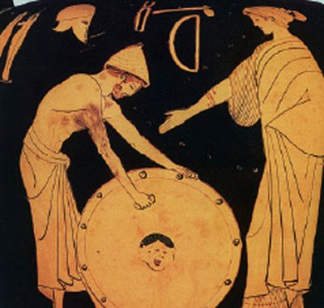
Η Θέτις παραλαμβάνει από τον Ήφαιστο την ασπίδα του Αχιλλέα...

Slide 17
Οι Μυρμιδόνες στην Τροία
Σύμφωνα με τη μυθολογία, όταν ο Αιακός κατασκεύασε τα τείχη της Τροίας, τρία φίδια βγήκαν από τη θάλασσα και κατευθύνθηκαν στην πόλη. Τα δύο δεν μπόρεσαν να διαπεράσουν το τείχος του Αιακού, αλλά το ένα κατάφερε να εισχωρήσει στην πόλη. Όταν οι Τρώες ρώτησαν το μαντείο, τι σήμαινε η εισβολή του φιδιού, ο θεός τους απάντησε ότι ο απόγονος του χτίστη θα τους κατέστρεφε την πόλη.
Mερικά χρόνια αργότερα ο Οδυσσέας κατάφερε να βρει τον περίφημο Μυρμιδόνα, Αχιλλέα και να τον πείσει να συμμετέχει στην εκστρατεία τους ενάντια στην Τροία. Οι Μυρμιδόνες με επικεφαλής τον βασιλιά τους, ξεκίνησαν με 50 πλοία για την Τροία. Θεωρούταν η καλύτερη ομάδα που συμμετείχε στον πόλεμο καθώς με το που πάτησαν το πόδι τους στην Τροία, το μένος του Αχιλλέα ανάγκασε τους Τρώες σε υποχώρηση.
Κατά τη διάρκεια της δεκαετούς πολιορκίας της Τροίας, οι Μυρμιδόνες κυρίευσαν και λεηλάτησαν συνολικά 23 συμμαχικές πόλεις.
Ο Αχιλλέας ήταν το πρόσωπο που προκάλεσε τις μεγαλύτερες απώλειες στο αντίπαλο στρατόπεδο....

Slide 18
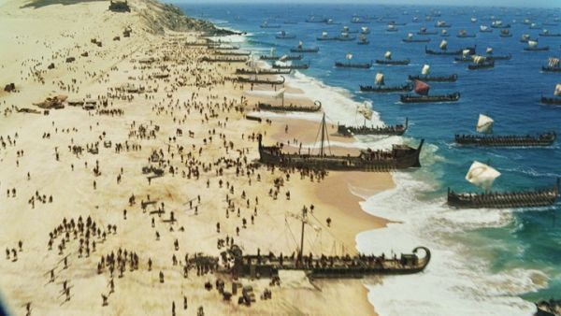

Slide 19
Mερικά χρόνια αργότερα ο Οδυσσέας κατάφερε να βρει τον περίφημο Μυρμιδόνα, Αχιλλέα και να τον πείσει να συμμετέχει στην εκστρατεία τους ενάντια στην Τροία.
Οι Μυρμιδόνες με επικεφαλής τον βασιλιά τους, ξεκίνησαν με 50 πλοία για την Τροία. Θεωρούταν η καλύτερη ομάδα που συμμετείχε στον πόλεμο καθώς με το που πάτησαν το πόδι τους στην Τροία, το μένος του Αχιλλέα ανάγκασε τους Τρώες σε υποχώρηση.
Κατά τη διάρκεια της δεκαετούς πολιορκίας της Τροίας, οι Μυρμιδόνες κυρίευσαν και λεηλάτησαν συνολικά 23 συμμαχικές πόλεις.
Ο Αχιλλέας ήταν το πρόσωπο που προκάλεσε τις μεγαλύτερες απώλειες στο αντίπαλο στρατόπεδο...
.

Slide 20
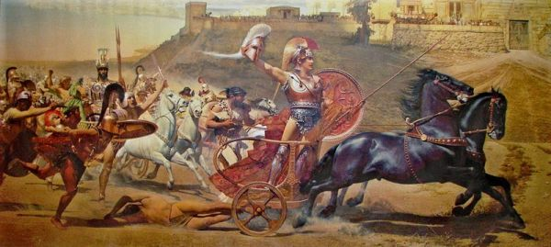
Ο Αχιλλέας περιφέρει το άψυχο σώμα του Έκτορα δεμένο στο άρμα του.
Από τοιχογραφία του Αχιλλείου, Κέρκυρα...

Slide 21
Η συμβολή των Μυρμιδόνων στον τρωικό πόλεμο, φάνηκε όταν αυτοί με εντολή του Αχιλλέα αποσύρθηκαν από τον πόλεμο για ένα διάστημα. Η αιτία ήταν η αντιπαλότητα του Αχιλλέα με τον Αγαμέμνονα, επειδή του πήρε την ιέρεια Βρισηίδα. Τότε, οι Τρώες κέρδισαν έδαφος και υπερίσχυσαν των Αχαιών στις μεταξύ τους μάχες. Οι Αχαιοί παρακάλεσαν τον Αχιλλέα, που είχε κλειστεί στη σκηνή του, και το επίλεκτο τάγμα του να επιστρέψει στον πόλεμο, υποσχόμενοι να του εκπληρώσουν κάθε επιθυμία. Έπειτα από πιέσεις οι Μυρμιδόνες που ζούσαν για να πολεμούν, ρίχτηκαν ξανά στη μάχη με επικεφαλής τον πιστό φίλο του Αχιλλέα, τον Πάτροκλο.
Ο Πάτροκλος φόρεσε την πανοπλία του Αχιλλέα για να παραπλανήσει τους εχθρούς. Όταν ο Έκτορας τον σκότωσε, η εκδίκηση του Αχιλλέα δεν είχε προηγούμενο. Προκάλεσε σε μονομαχία τον Έκτορα και τον σκότωσε.
Οι Μυρμιδόνες επαλήθευσαν τον χρησμό. Μπήκαν στην Τροία, κατέστρεψαν την πόλη και έσφαξαν τους κατοίκους με τον Αχιλλέα να σκοτώνεται, όταν χτυπήθηκε από τον Πάρη στο μοναδικό τρωτό του σημείο, την «Αχίλλειο πτέρνα»....
https://www.mixanitouxronou.gr/mirmidones-ta-mirmigkia-pou-eginan-tromeri-polemistes-ston-strato-tou-achillea-o-omirikos-mithos-lei-oti-i-panoplia-tous-itan-asikoti-ke-ston-troiko-polemo-kiriefsan-sinolika-23-polis/

Slide 22
https://video.link/w/PXfZb
Οι Μυρμιδόνες του Αχιλλέα
https://video.link/w/DggZb
ΟΤΑΝ ΟΙ ΜΥΡΜΙΔΟΝΕΣ ΑΜΥΝΟΝΤΑΙ

Slide 23
http://www.farsala.gr/culture/istorika-stoixeia/muthoi-k-thriloi-tis-gis-twn-farsalwn/item/1369-myrmidones

Slide 24
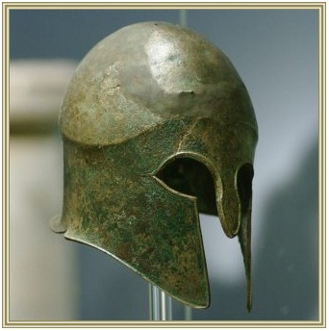
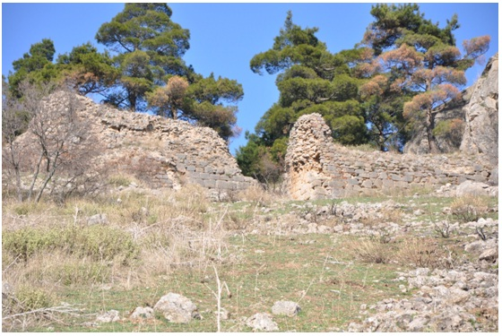
http://www.farsala.gr/culture/aksiotheata-mnhmeia/arxaia-mnimeia/i-akropoli-k-to-teixos-tis-arxaias-farsalou
Η Ακρόπολη και το τείχος της Αρχαίας Φαρσάλου
ΦΩΤΟΓΡΑΦΙΚΗ ΑΠΟΨΗ ΤΩΝ ΤΕΙΧΩΝ ΤΗΣ ΑΚΡΟΠΟΛΕΩΣ
ΤΗΣ ΦΑΡΣΑΛΟΥ & ΤΗΣ ΝΟΤΙΑΣ ΠΥΛΗΣ

